Slide 1
SISMETRA – SISTEMA DE METROLOGIA AEROESPACIAL
Cesar Augusto Botura
25 NOV 2019

Slide 2


Vídeo: Institucional IFI
2

Slide 3
Vídeo: Acidente com Aeronave B-2
3

Slide 4
Vídeo: Visibilidade zero

Slide 5
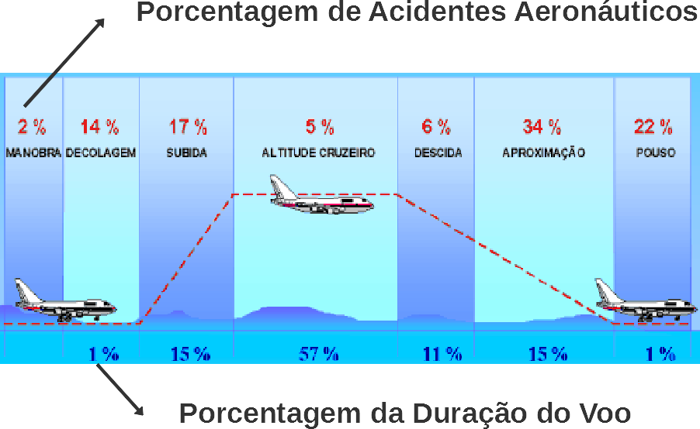

Slide 6
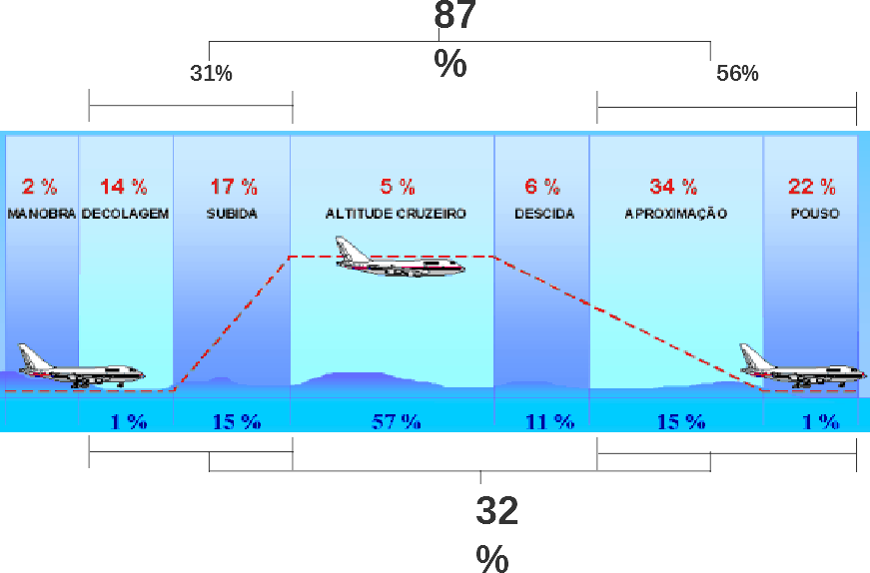

Slide 7
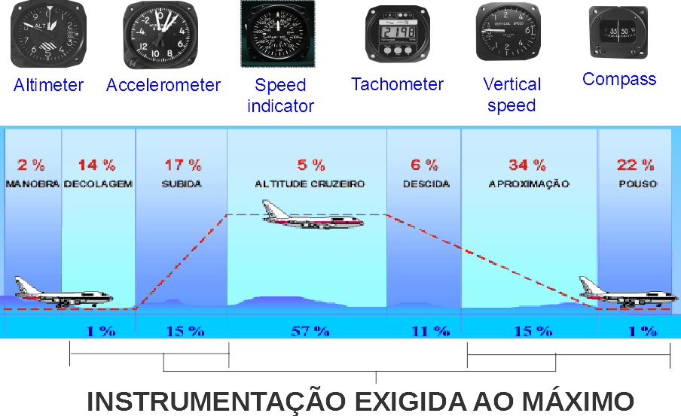

Slide 8
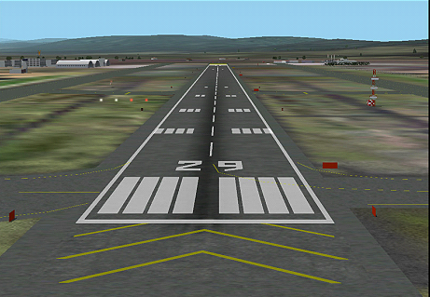
APROXIMAÇÃO POR INSTRUMENTOS
8

Slide 9

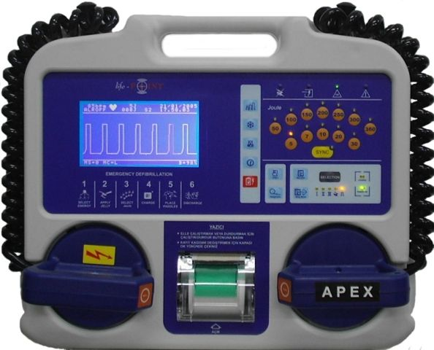
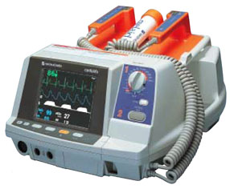
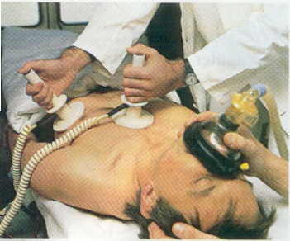
DESFIBRILADOR CARDÍACO
9

Slide 10
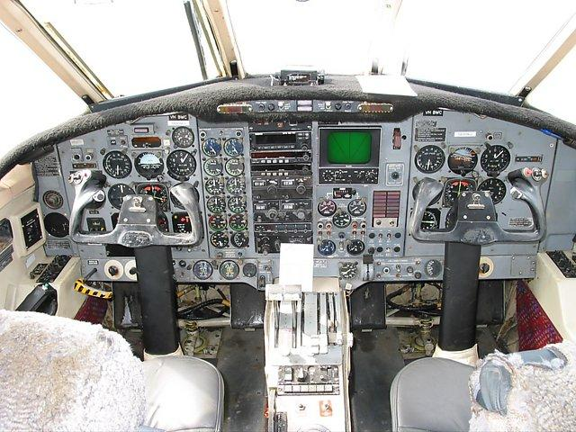
PAINEL FRONTAL DO C-95
10

Slide 11
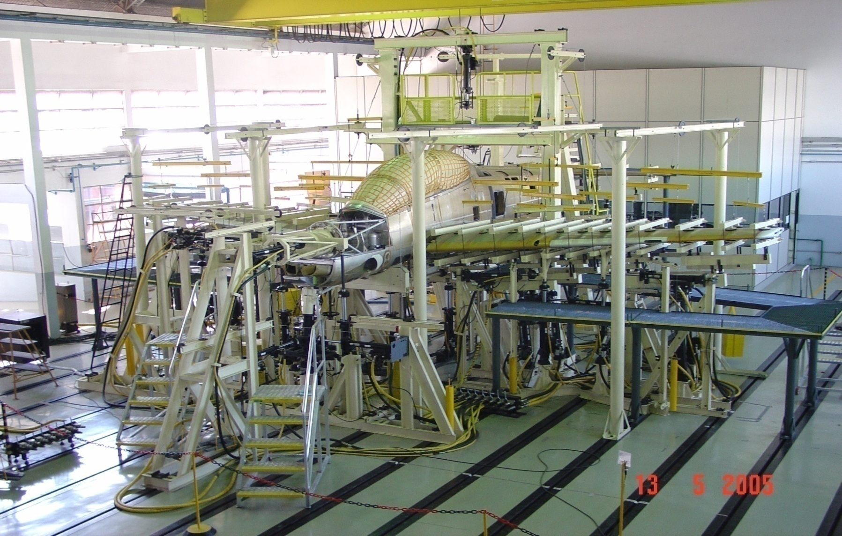
ENSAIOS
Ensaio de Fadiga
11
Notes:
11

Slide 12
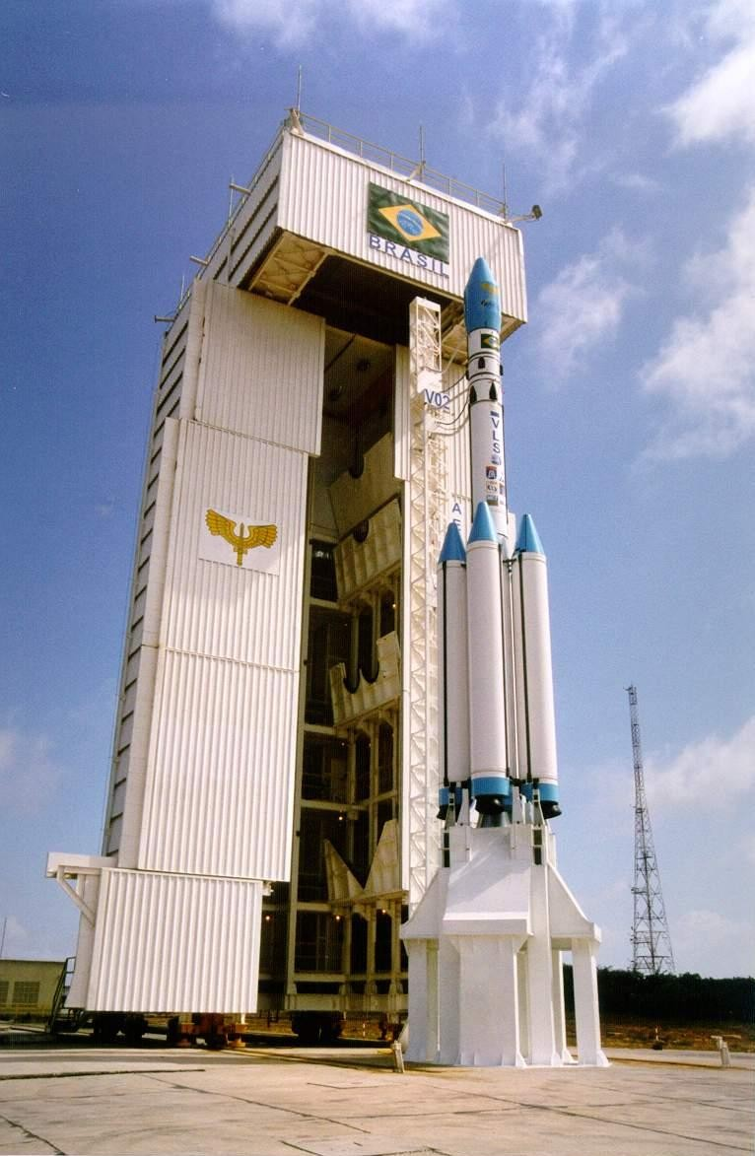
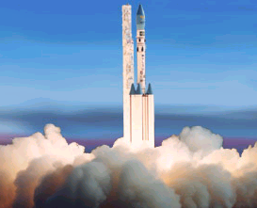
VLS – Veículo Lançador de Satélites
12

Slide 13


O SISTEMA DE METROLOGIA AEROESPACIAL
13

Slide 14

SISTEMA DE METROLOGIA AEROESPACIAL
Objetivo
Apresentar o SIMESTRA e identificar a sua importância para o COMAER
14
Notes:
14

Slide 15
SISTEMA DE METROLOGIA AEROESPACIAL
Roteiro
Histórico
Estrutura
Rastreabilidade
DCTA/IFI - UNISAL

Slide 16
SISTEMA DE METROLOGIA AEROESPACIAL
Histórico
1988 - Criação do Sistema de Metrologia Aeroespacial - SISMETRA, por meio da Portaria Ministerial 858/GM3, de 07.12.1988.
1991 - Emissão da Norma de Sistema do Ministério da Aeronáutica, denominada NSMA 9-1*- SISMETRA, por meio da Portaria Ministerial 494/GM3, de 27.08.1991.
*NSCA 9-1 reeditada por meio da Portaria CTA Nº 301/DNO, de 01 de setembro de 2014.
16
Notes:
16

Slide 17

MOEDA COMEMORATIVA
30 ANOS SISMETRA

Slide 18
SISTEMA DE METROLOGIA AEROESPACIAL
SOBRE A CRIAÇÃO DO SISMETRA E SUA IMPORTÂNCIA
SISMETRA
- Instituído pela Portaria Ministerial Nº 858/GM3, de 07 DEZ 1988 e reestruturado por meio da Portaria Nº 1.105/GC3, de 27 NOV 2006.
ÓRGÃO CENTRAL Departamento de Ciência e Tecnologia Aeroespacial
COORDENADOR
DO SISTEMA
Atribuições do Órgão Central e dos Elos foram definidas com base na ICA 700-1 “Implantação e Gerenciamento de Sistemas no Comando da Aeronáutica”.
18

Slide 19
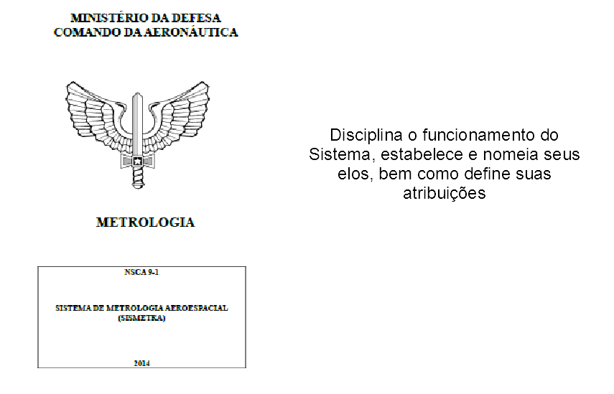

Slide 20
SISMETRA
Sistema de Metrologia Aeroespacial, o qual tem por finalidade normalizar as atividades relacionadas com a metrologia no âmbito do Comando da Aeronáutica, assegurando a confiabilidade, a comparabilidade e a rastreabilidade das calibrações, medições e ensaios realizados em proveito do COMAER. O SISMETRA possui uma concepção matricial, atuando vertical e horizontalmente nas atividades metrológicas de interesse do COMAER. O Sistema é composto, no seu Nível Estratégico, pela Coordenadoria Geral de Metrologia; no Nível Tático (Área Logística do SISMETRA), pela Divisão de Confiabilidade Metrológica Aeroespacial do Instituto de Fomento e Coordenação Industrial do DCTA; e no Nível Operacional (Área Executiva do SISMETRA), pelos laboratórios de calibração e ensaio, bem como pelos processos tecnológicos desenvolvidos pelos usuários de metrologia, no âmbito da FAB.

Slide 21

ÓRGÃO CENTRAL DO SISMETRA
É o Departamento de Ciência e Tecnologia Aeroespacial, o qual é administrativa e operacionalmente subordinado ao Comandante da Aeronáutica, e que tem a sua constituição e atribuições gerais definidas em Regulamento e Regimento Interno próprio. É o Órgão responsável pelas ações referentes à disseminação da rastreabilidade metrológica, ao planejamento, controle, coordenação, normalização, fiscalização e aprimoramento das atividades correlatas no âmbito do SISMETRA.

Slide 22
INFO
SISTEMA DE METROLOGIA AEROESPACIAL
COMANDO DA AERONÁUTICA
COMPREP
BASES E
Un. Ae.
COMGAP
APOIO LOGÍSTICO
COMGEP
DECEA
D C T A
DIRMAB/ DIRENG
DIRENS
CINDACTA
DIRSA
DIRAD
PARQUES/ LABOR.
IFI
IAE
IEAv
DEFESA DO
MANUTENÇÃO E INFRA-ESTRUTURA
ANÁLISE
E
DIAGNÓST.
ESCOLAS
CONTROLE DO ESPAÇO AÉREO
CERTIFIC.
P & D
C & T
ESPAÇO AÉREO
ENSAIOS
METROLOGIA
22

Slide 23
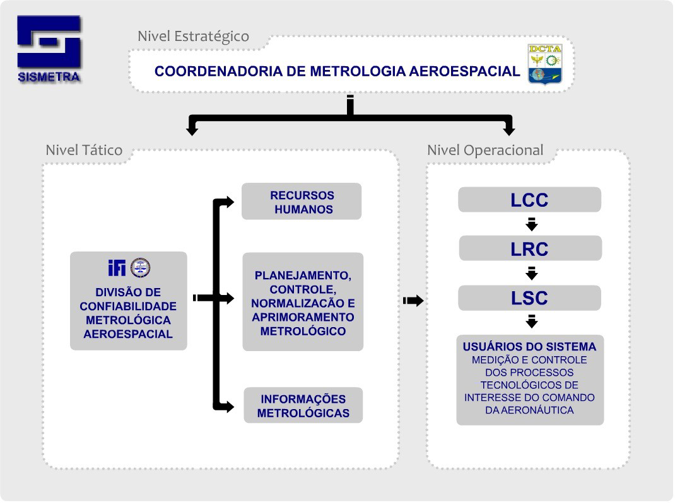
SISTEMA DE METROLOGIA AEROESPACIAL

Slide 24
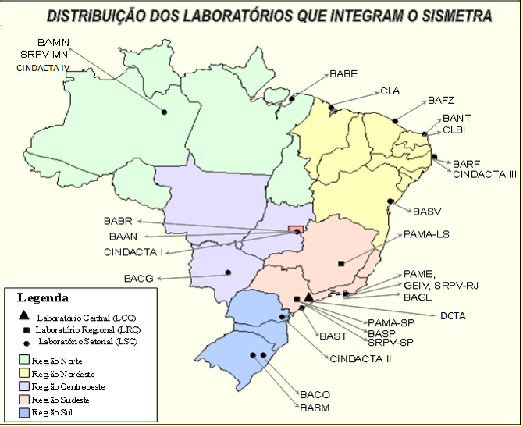
SISTEMA DE METROLOGIA AEROESPACIAL
24
Notes:
24

Slide 25
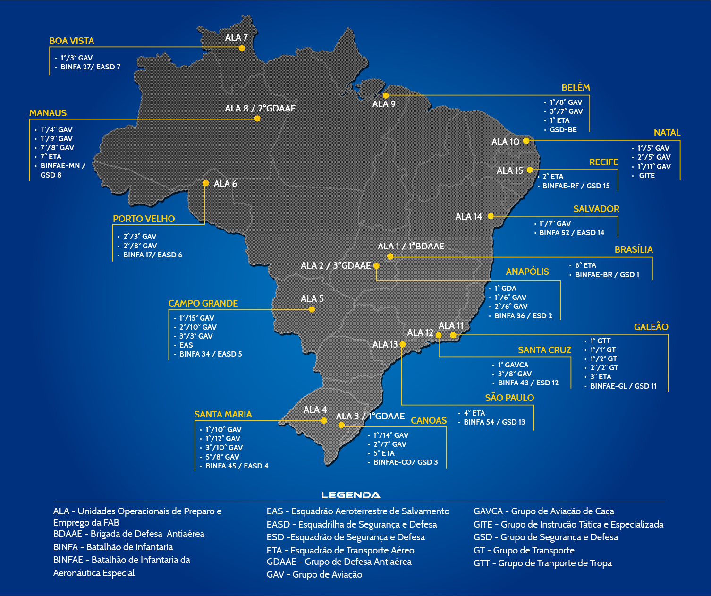
Reestruturação da FAB

Slide 26


Slide 27
LABORATÓRIO CENTRAL DE CALIBRAÇÃO
LABORATÓRIO CENTRAL DE CALIBRAÇÃO - LCC
DEPARTAMENTO DE CIÈNCIA E TECNOLOGIA AEROESPACIAL - DCTA
IFI / CMA / LP
Subdivisão de Laboratórios e Padrões
IEAv / EAE / EAE-FO
Laboratório de Óptica
IAE / AIE / OED
Laboratório de Ensaios Dinâmicos
IAE /ASA-L / LEN
Laboratório de Pressão
Óptica
Rugosidade
Voltagem - DC/AC
Corrente - DC/AC
Resistência
Tempo / Freqüência
Capacitância
Indutância
M E
Laboratório de Metrologia Elétrica
Aceleração
Pressão (0 a 15) psi
Peso morto
Pressão
(0 a 15000) psi
Vazão
Temperatura
IAE / AIE / MAF
Laboratório de Calibração
M F
Laboratório de Metrologia Física
Pressão (15000 a 40000) psi
Força
M D
Laboratório de Metrologia Dimensional
Bloco Padrão
Esfera padrão
Paquímetro
Pino padrão
Haste padrão
27

Slide 28
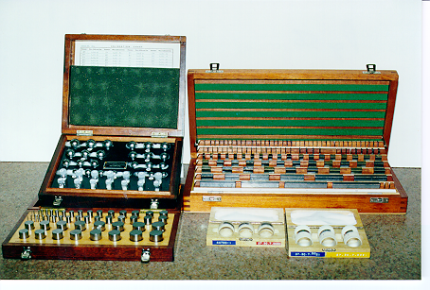

SISTEMA DE METROLOGIA AEROESPACIAL
Laboratório Central
de Calibração:
Metrologia Dimensional
Calibração de Bloco Padrão
Máquina Tridimensional (apalpador)
Projetores de Perfil
28
Notes:
28

Slide 29
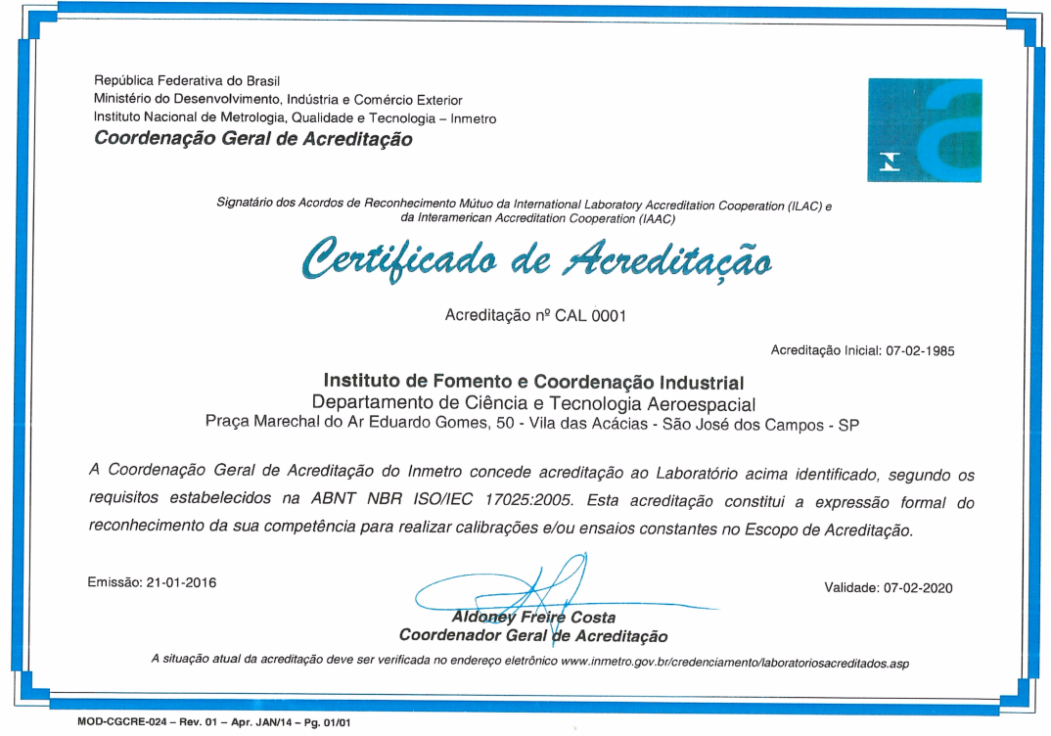
PRIMEIRO LABORATÓRIO ACREDITADO - 1985

Slide 30
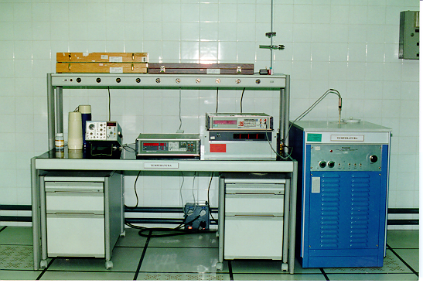
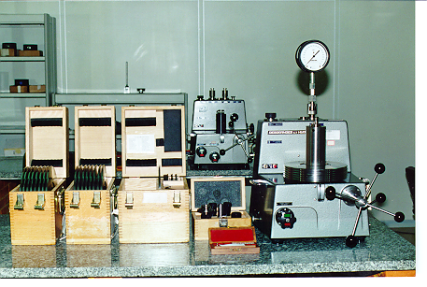
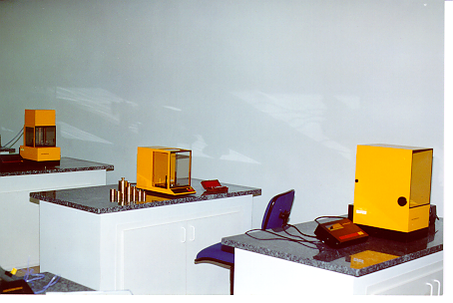
SISTEMA DE METROLOGIA AEROESPACIAL
TEMPERATURA
Laboratório Central
de Calibração:
Metrologia Física
Conjunto para Calibração
de Sensores de Temperatura
PRESSÃO
MASSA
Balanças
Calibração de Massas
30
Notes:
30
30

Slide 31
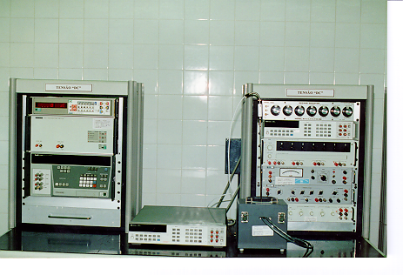
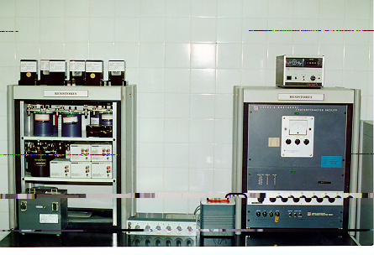
SISTEMA DE METROLOGIA AEROESPACIAL
Laboratório Central de Calibração:
Metrologia Elétrica
Calibrador Multifunção
Amplificador de Transcondutância
Shunt de Corrente
Calibrador de Tensão DC
Resistor Padrão
Calibrador Potenciométrico de Resistências
Multímetro Digital
31
Notes:
31
31

Slide 32
SISTEMA DE METROLOGIA AEROESPACIAL
Unidades do SI
Harmonização dos Padrões Internacionais
BIPM
Padrões dos Institutos Nacionais
de Metrologia
INMETRO
DISSEMINAÇÃO
Padrões de referência dos laboratórios
de calibração
LCC - CTA
RASTREABILIDADE
Padrões de referência dos
laboratórios “internos”
LRC - Parques
Padrões de trabalho no
“chão de fábrica”
LSC - ESM
COMPARABILIDADE
32
Notes:
32
32

Slide 33
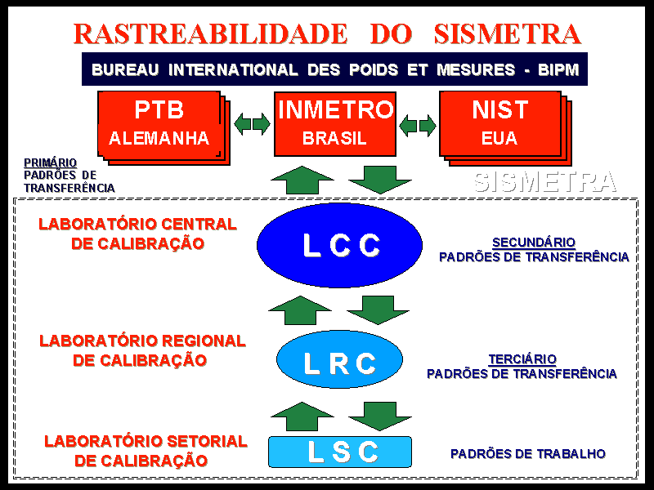
SISTEMA DE METROLOGIA AEROESPACIAL
33

Slide 34


SISTEMA DE METROLOGIA AEROESPACIAL
SEGURANÇA
DE VÔO
34

Slide 35
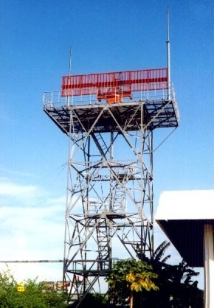
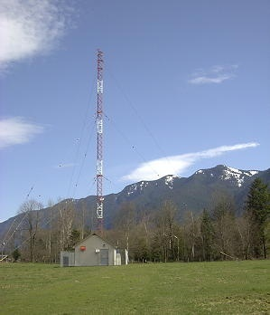
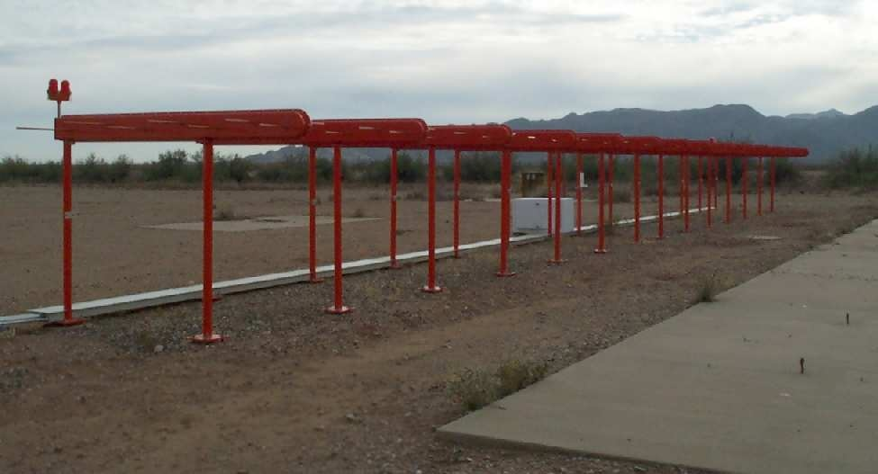
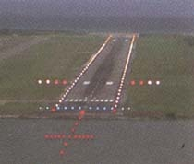
Auxílios à navegação e aproximação
LSC - ESM
35

Slide 36
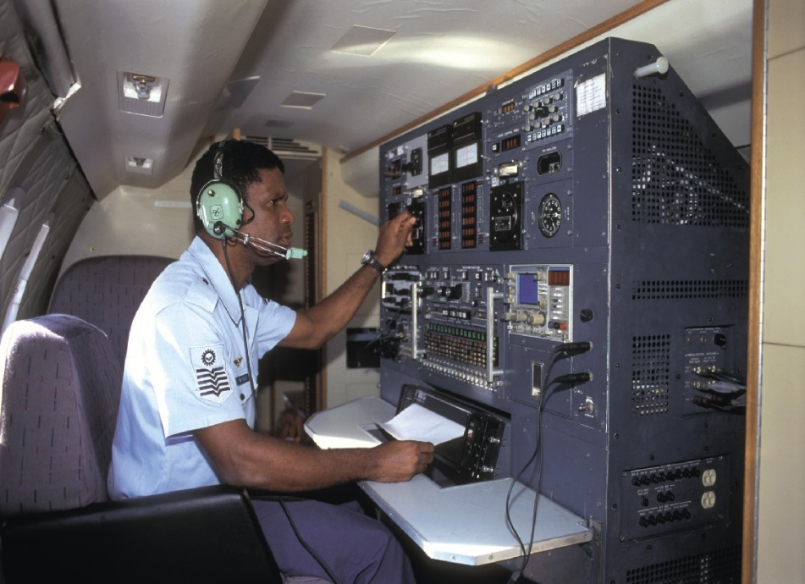
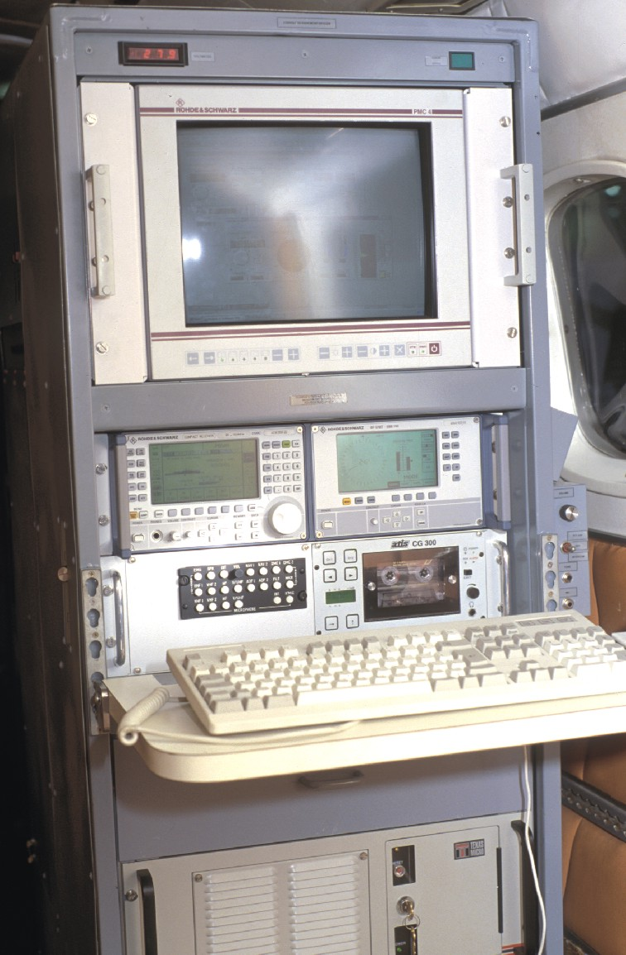
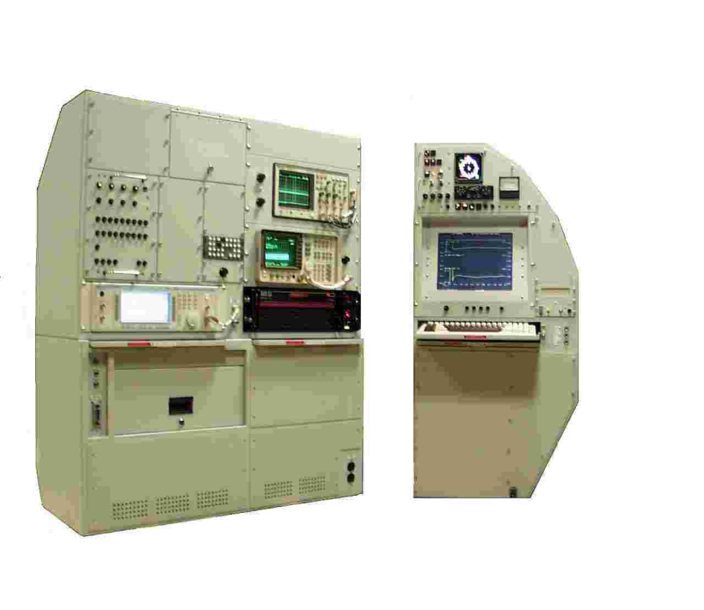
Sistemas de Inspeção em Vôo
(equipamentos de bordo)
36

Slide 37
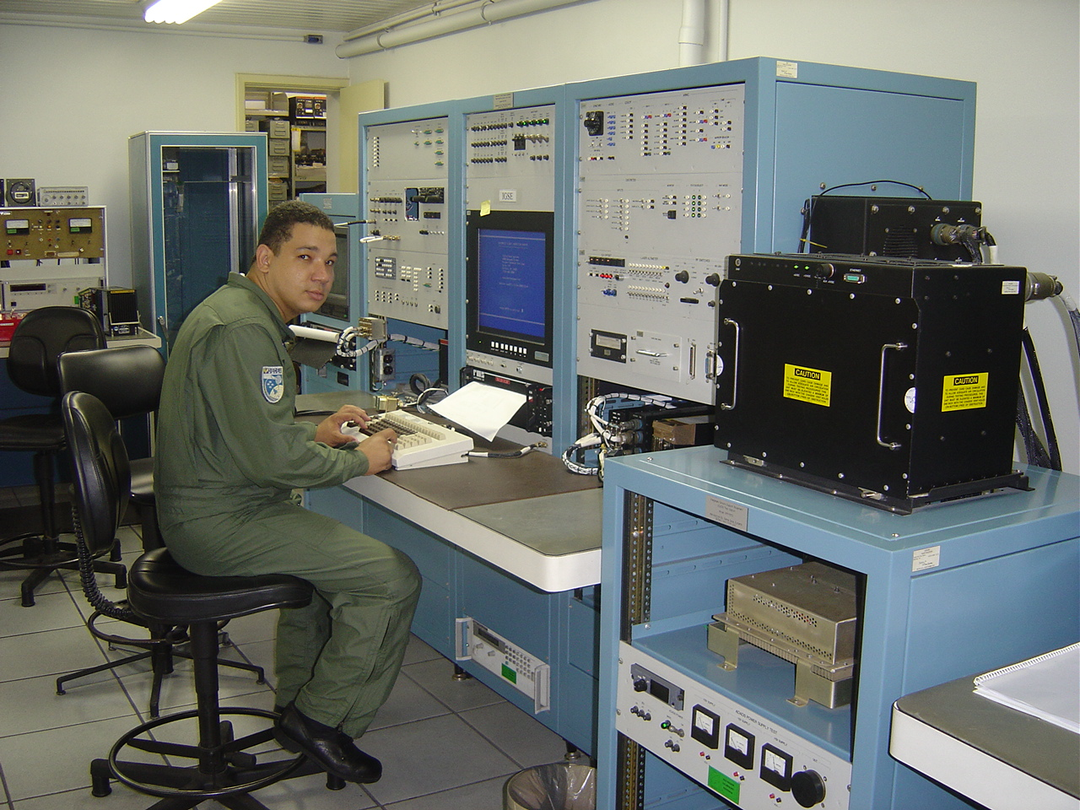
Laboratório Setorial de Calibração - GEIV
37

Slide 38
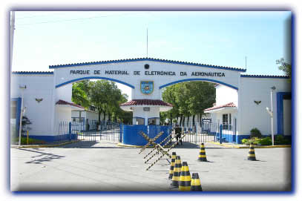
Laboratório Regional de Calibração - PAMERJ
38

Slide 39
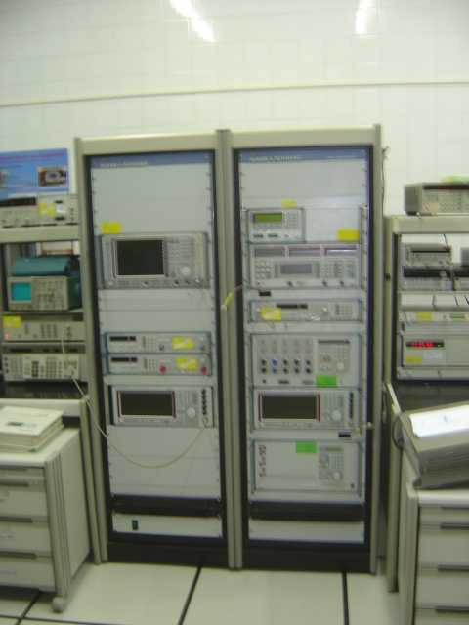
Laboratório Central de Calibração
CTA / IFI - Metrologia Elétrica -
39
Notes:
39
39

Slide 40
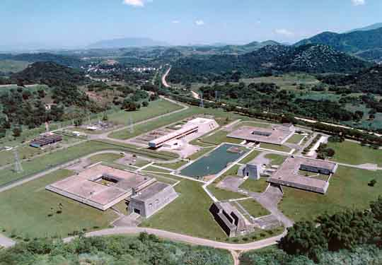
Laboratório Nacional de Metrologia
INMETRO - Instituto Nacional de Metrologia, Normalização e Qualidade Industrial
40

Slide 41

Intercomparações entre os institutos de seletos países
BIPM
Vista Geral do edifício sede do BIPM (Bureau International des Poids et Mesures) em Sévres na França. Criado em 20 de maio de 1875, sua finalidade entre outras, é a de zelar e reproduzir padrões internacionais de metrologia e promover as Conferências Gerais de Pesos e Medidas realizadas a cada quatro anos.
foto de arquivo / IPEM-SP
Intercomparações
41
Notes:
41
41

Slide 42


Slide 43
Automação de Processos de Calibração
Equipamentos - Calibradores Multifunção modelos FLUKE 5700/5720A/5730A
Objetivos Específicos
Automatizar o processo o processo de calibração dos Calibradores Multifunção modelos FLUKE 5700/5720A/5730A para reduzir em 50% a carga horária para a realização da calibração e a Incerteza de Medição e melhorar a confiabilidade do processo e dos dados obtidos.

Slide 44
Padrões Utilizados
- CALIBRADOR MULTI-FUNÇÃO FLUKE 5700A/5720A
- COMPUTADOR COM O LABVIEW E MICROSOFT OFFICE EXCEL INSTALADOS
- INTERFACE GPIB
- REFERENCE MULTIMETER FLUKE 8508A
- AC STANDARD MEASUREMENT FLUKE 5790A
- UNIVERSAL COUNTER 5335 A
- STANDARD RESISTOR (1ohm – 10M ohm)
- SHUNT A-40 (10mA – 20A)
- CURRENT SHUNT ADAPTER FLUKE 792-7004
- FLUKE 732B DC STANDARD
- CABOS DE CONEXÕES ENTRE OS EQUIPAMENTOS PARA AS LEITURAS

Slide 45
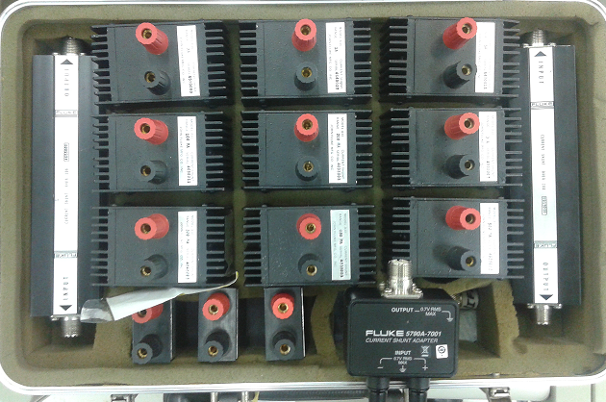
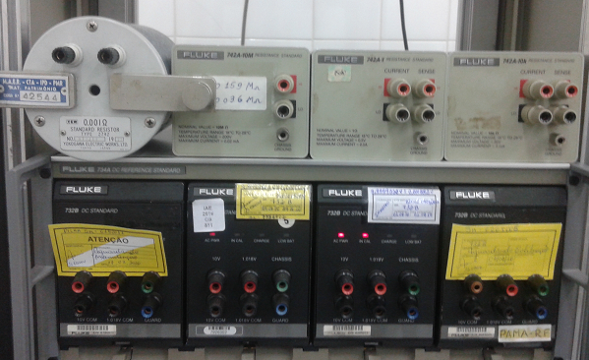
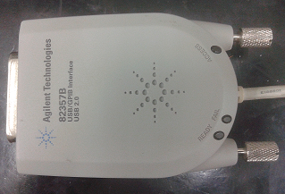
Conjunto de SHUNT
Interface GPIB
Standard Resistance e DC Standard

Slide 46
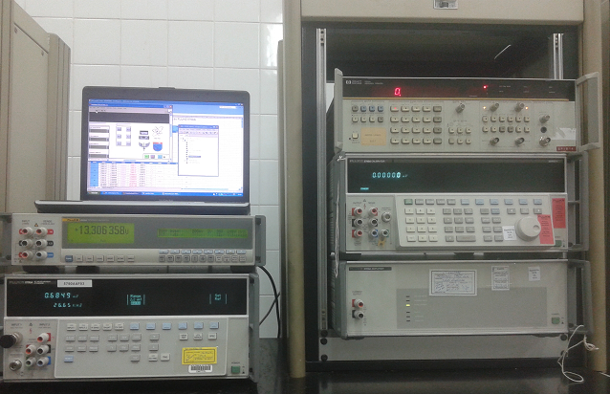
Setup de Calibração

Slide 47

Software utilizado para AUTOMAÇÃO
O LabVIEW (Laboratory Virtual Instrument Engineering Workbench) é um software de engenharia de sistemas criado especificamente para aplicações de teste, medição e controle, com rápido acesso ao hardware e às informações obtidas a partir dos dados.

Slide 48
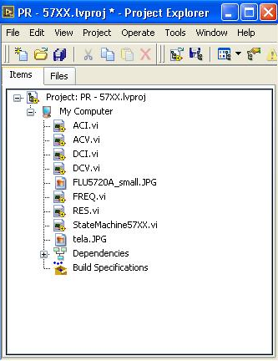
Project 57XX

Slide 49
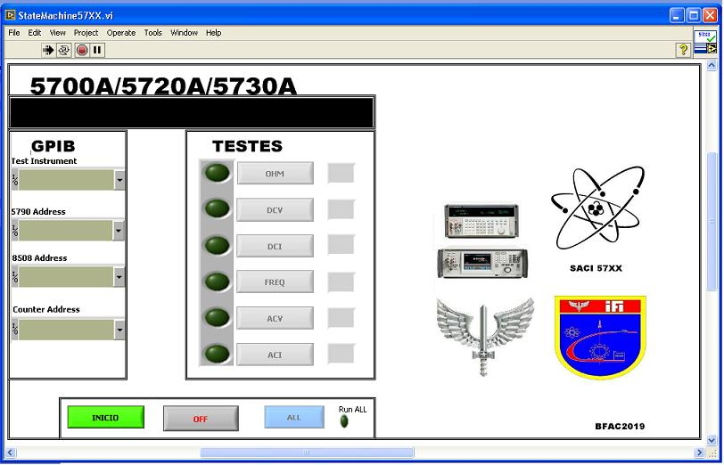
Front Panel do Programa de Automação

Slide 50
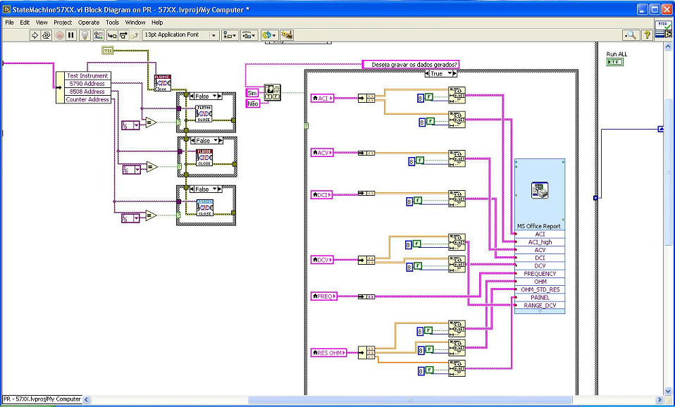
State Machine – Página de aquisição de dados

Slide 51
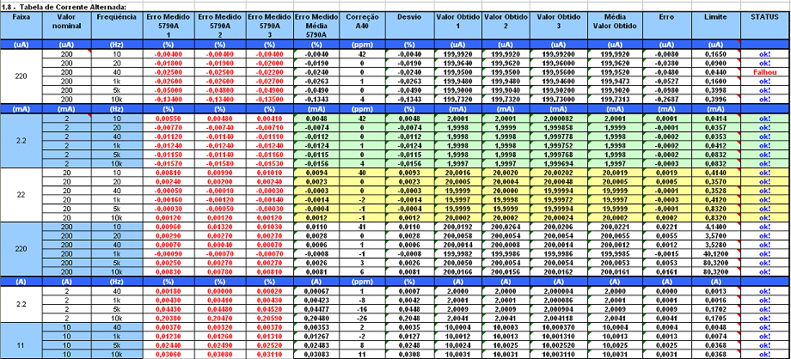
Planilha do memorial de calibração do FLUKE 5720A

Slide 52
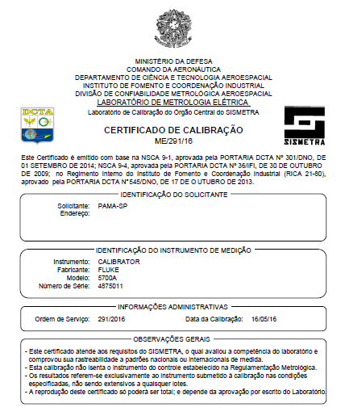
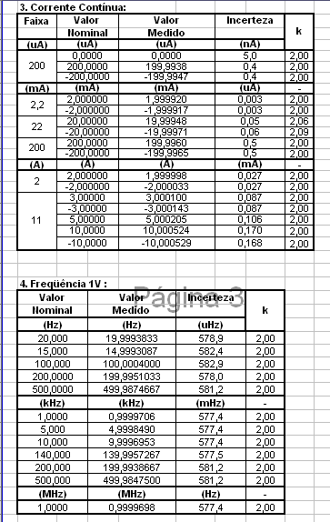
Certificado de Calibração

Slide 53
Resultados Alcançados
Redução de carga de trabalho 2 dias para 1 dia
Redução de erros na obtenção das medidas
Padronização para o tempo de aquisição de cada leitura
Medidas de segurança do equipamento e operador
Flexibilização do número de leituras sem aumento significativo do tempo de calibração.

Slide 54
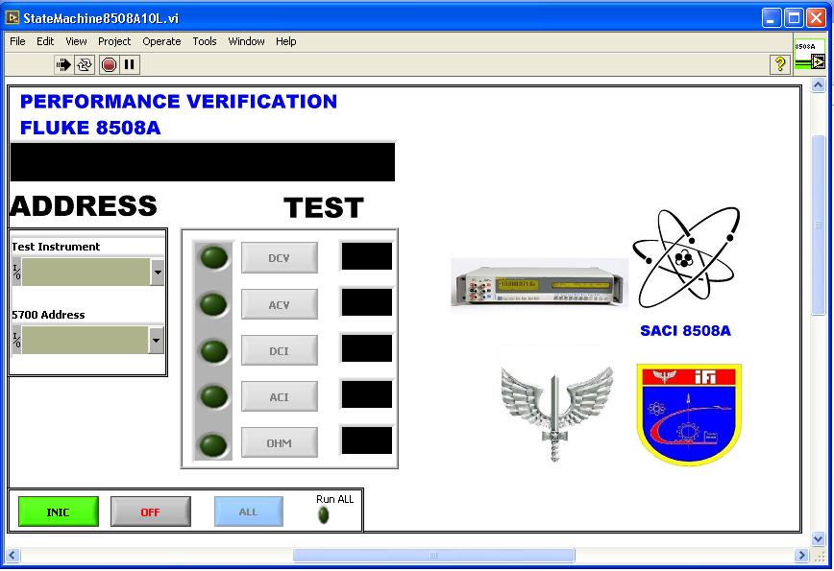
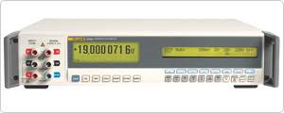
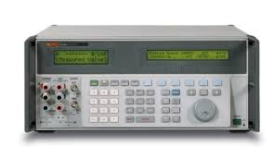
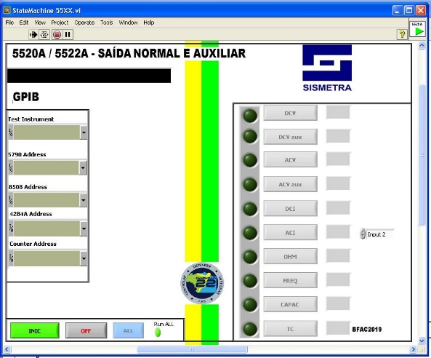
Outros Projetos de Automação de Calibração
- Multímetro 8508 (finalizado)
- Calibrador 5520A, 5522A (em fase de finalização)

Slide 55
SISTEMA DE METROLOGIA AEROESPACIAL
Objetivo
Apresentar o SIMESTRA e identificar a sua importância para o COMAER
55
Notes:
55

Slide 56
SISTEMA DE METROLOGIA AEROESPACIAL
Roteiro
Histórico
Estrutura
Rastreabilidade
DCTA/IFI - UNISAL

Slide 57
